Slide 1

Çocuklar için Türkçe- B1
Example Materials

Slide 2
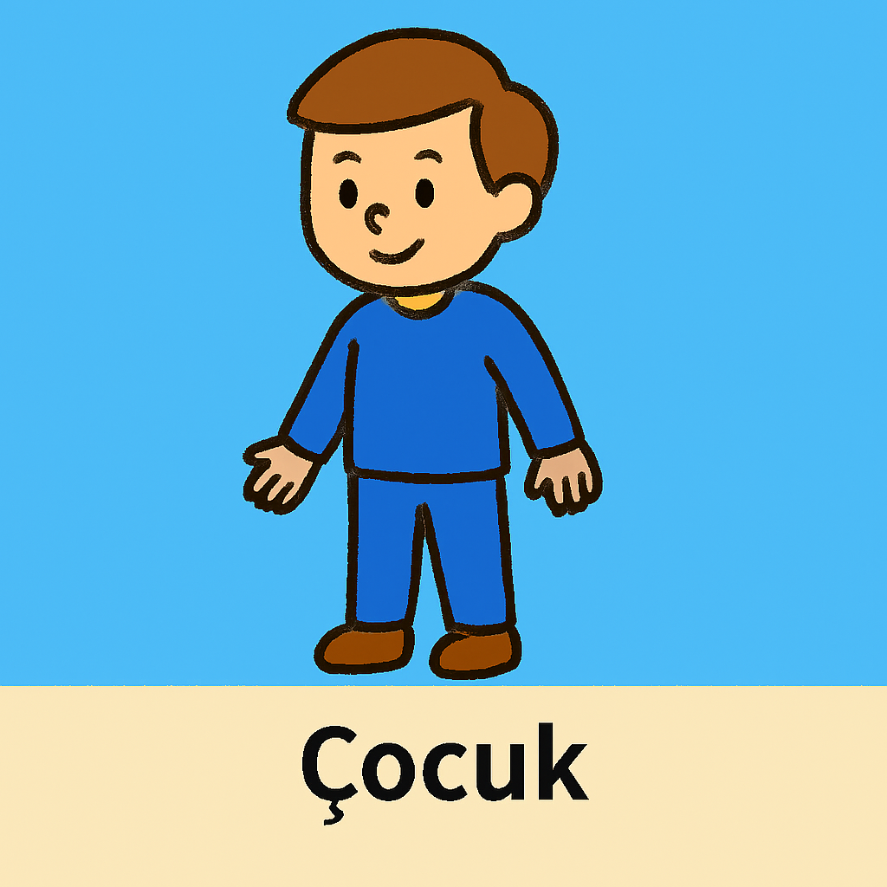
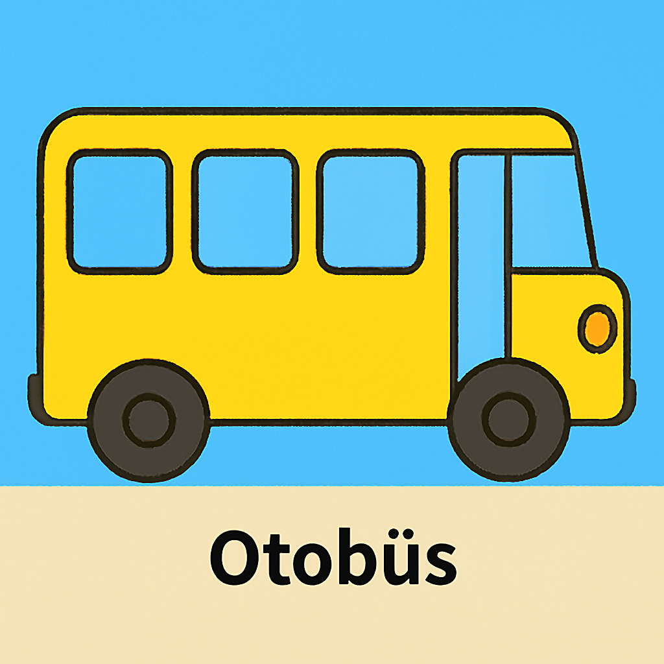
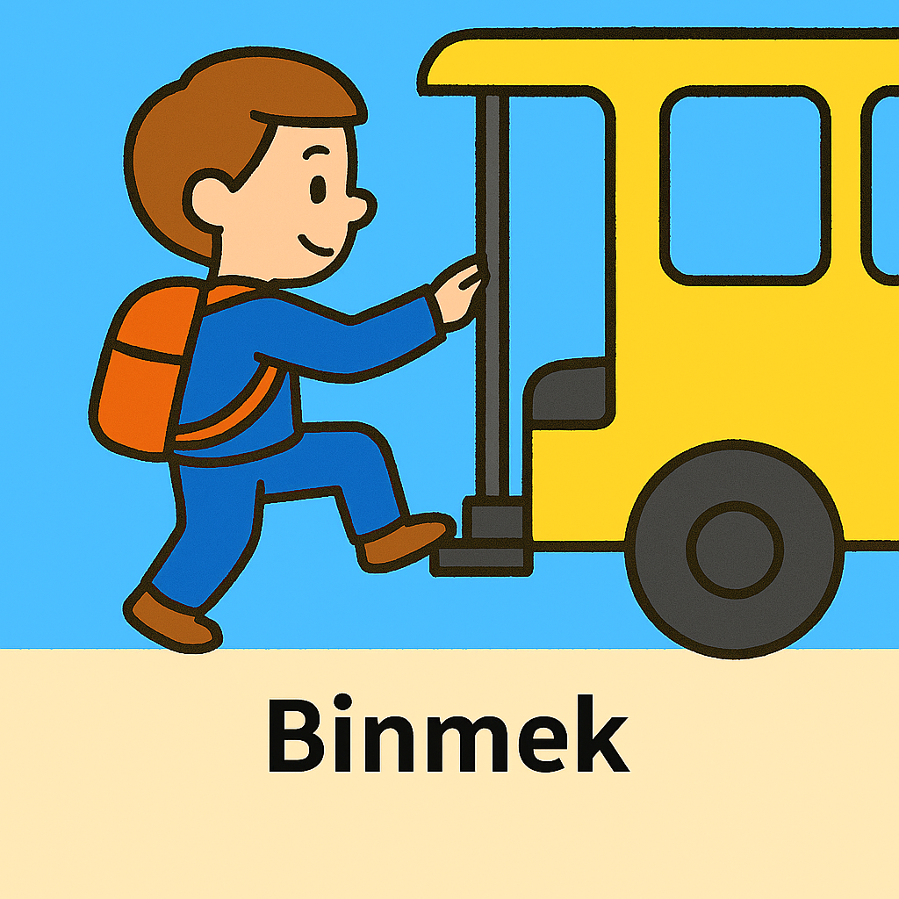

Slide 3
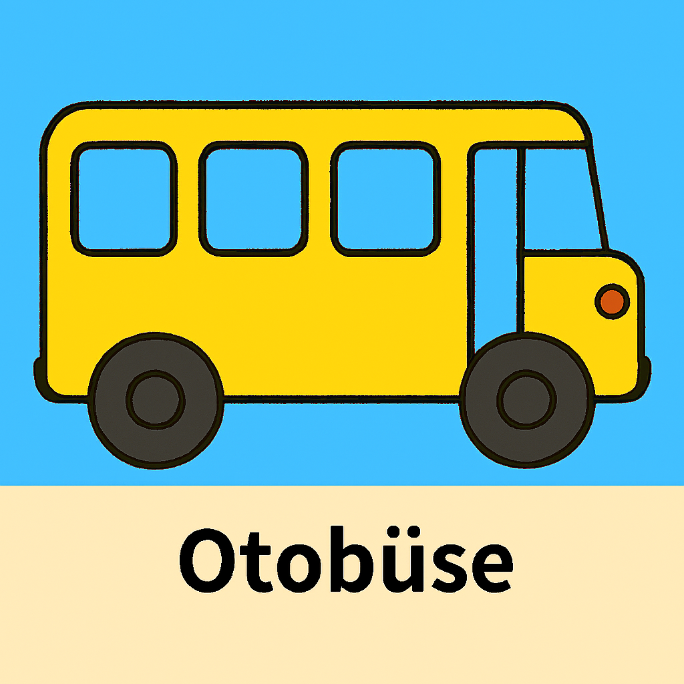
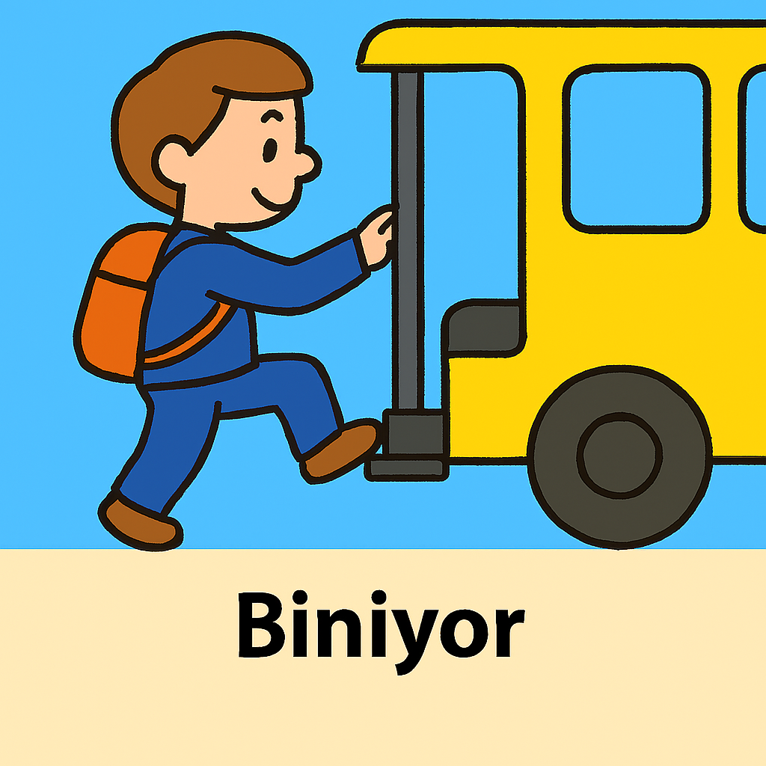
Çocuk şimdi ne yapıyor?

Slide 4
Şimdi/ şu an: -ıyor/-iyor
Ben otobüse biniyorum.
Sen otobüse biniyorsun.
O otobüse biniyor
Biz otobüse biniyoruz.
Siz otobüse biniyorsunuz.
Onlar otobüse biniyorlar.

Slide 5
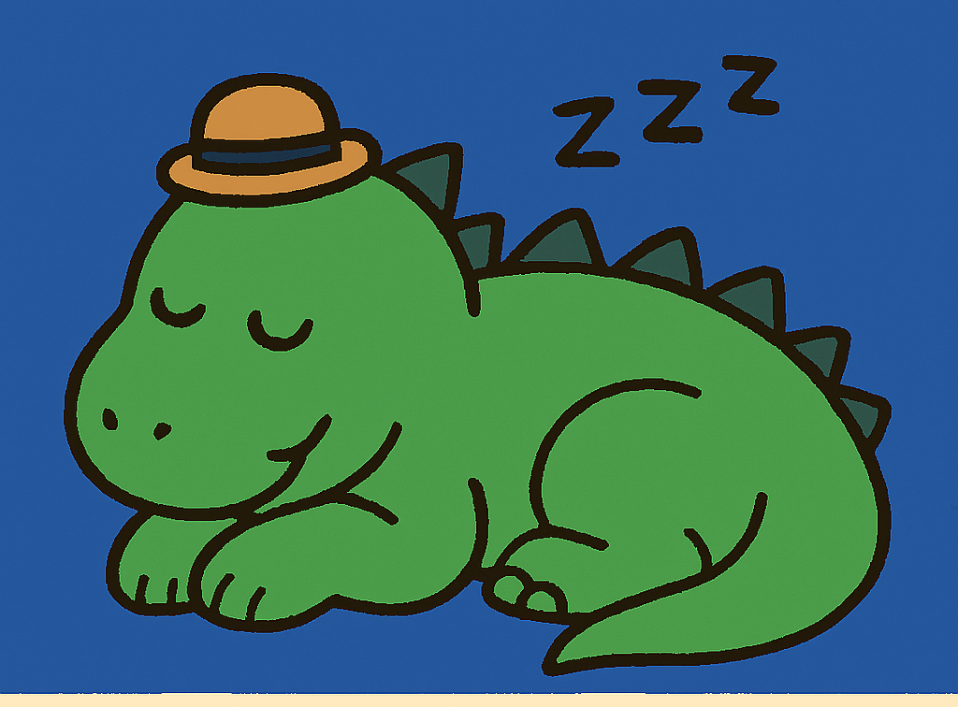
Küçük dinozor
dün akşam ne yaptı?

Slide 6
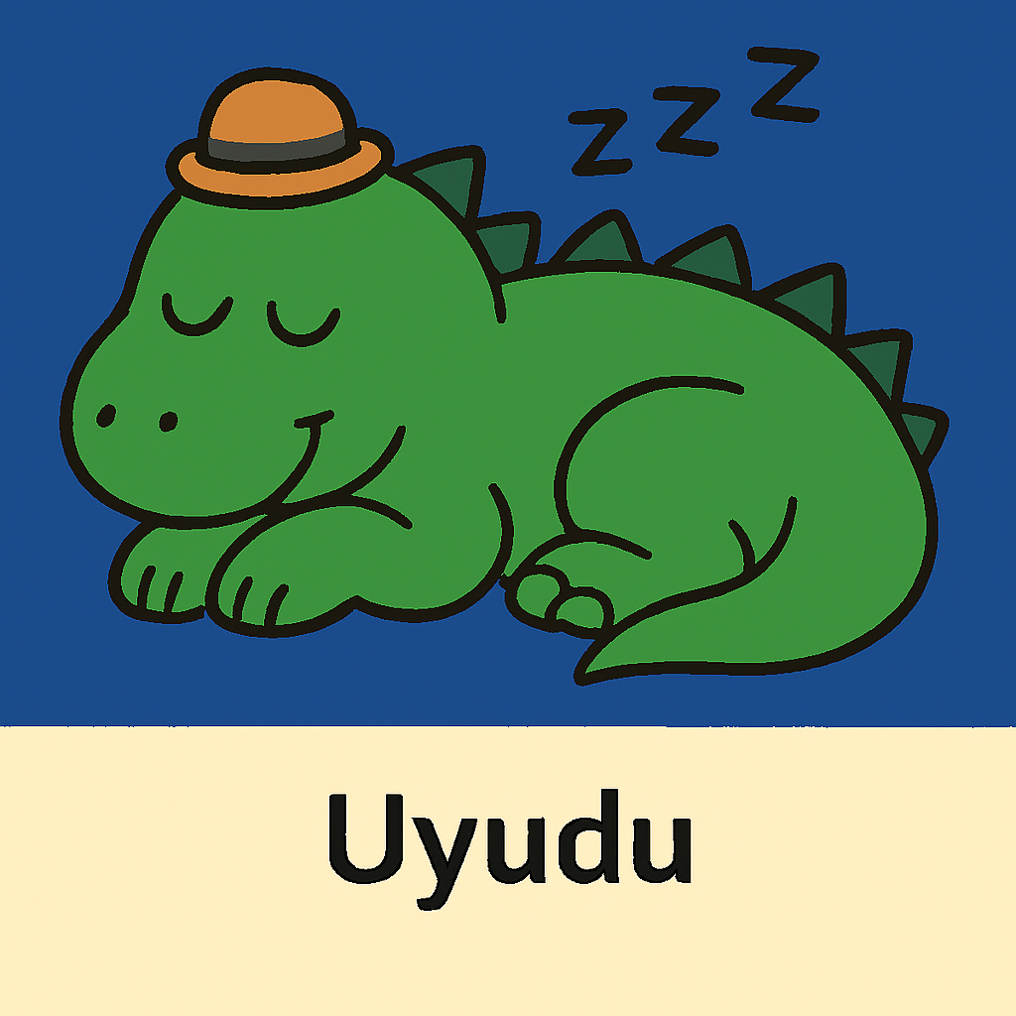
Küçük dinozor dün akşam

Slide 7
Sen dün ne yaptın?

